Slide 1
Работа с кодом для игры "Пятнашки"
и репозиторием GitHub
Выполнили:
Суханов Сергей
Петрова Сафина
Рябова Анжелика

Slide 2
Описание функции класса P15
Класс P15- реализует логику игры "Пятнашки" (головоломка 4x4 с числами от 1 до 15 и оной пустой клеткой).

Slide 3
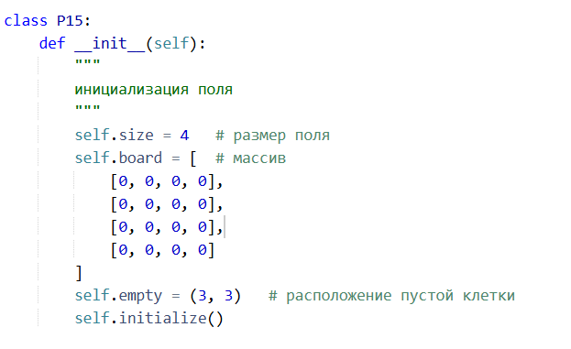
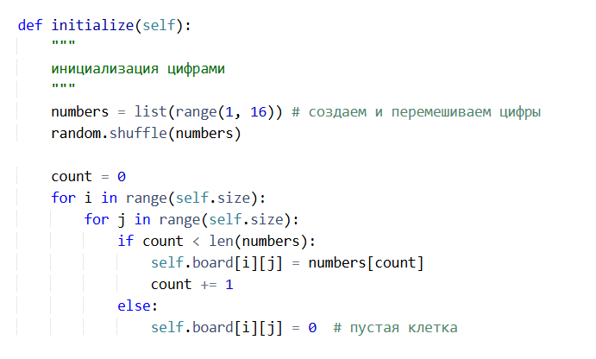
Класс P15
__init__()
Назначение: конструктор класса, инициализирует основное состояние игры.
initialize()
Назначение: заполняет игровое поле числами от 1 до 15 в случайном порядке.

Slide 4
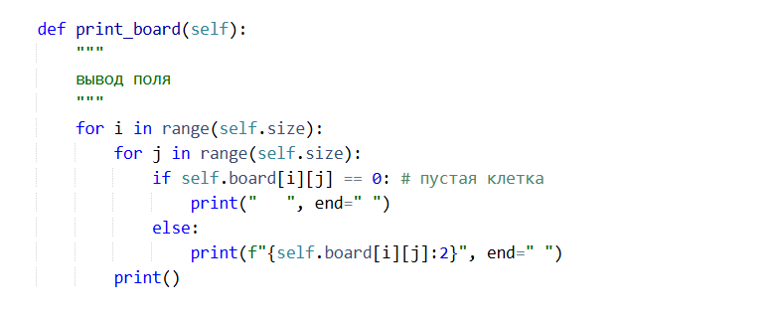
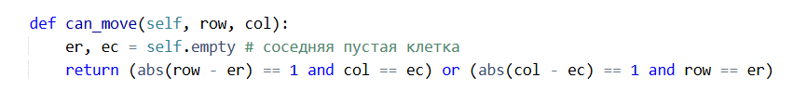
.
print_board()
Назначение: выводит текущее состояние игрового поля на экран.
can_move(row, col)
Назначение: проверяет, можно ли переместить плитку с координатами (row, col) в пустую ячейку.

Slide 5
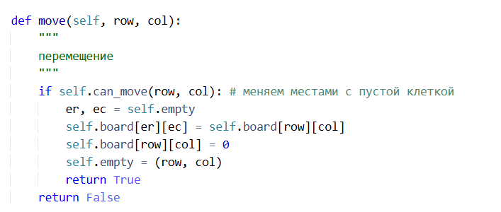
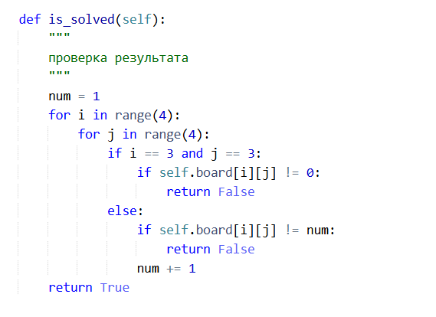
.
move(row, col)
Назначение: выполняет перемещение плитки в пустую ячейку.
is_solved()
Назначение: проверяет, собрана ли головоломка (числа выстроены по порядку).

Slide 6
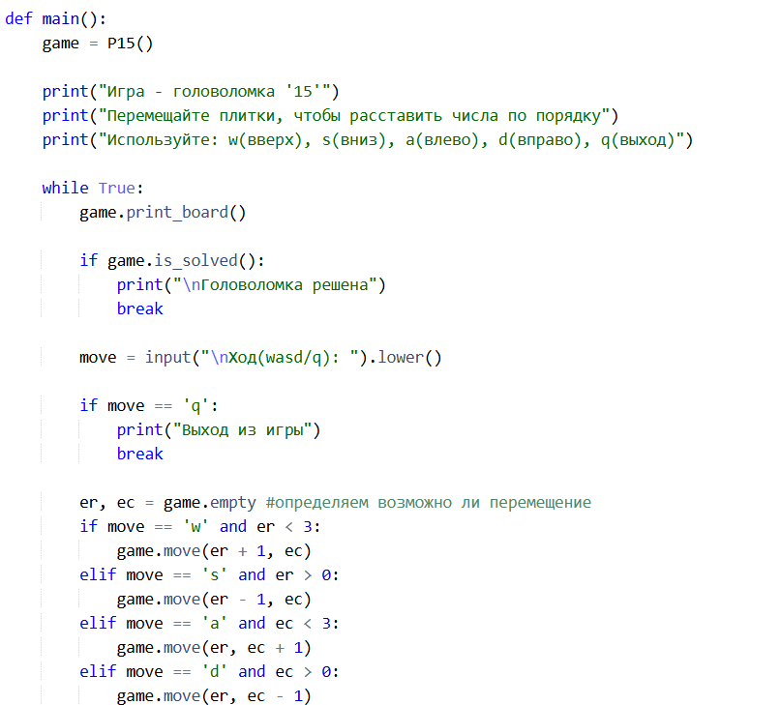
Основная функция main()
.
main()
Назначение: основная функция, запускающая игру и обрабатывающая ввод пользователя.

Slide 7
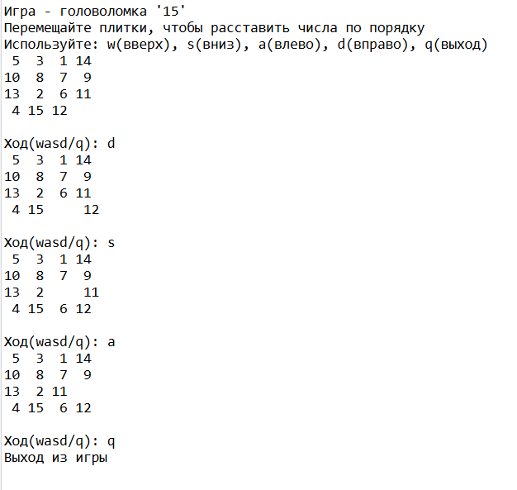
пример работы программы

Slide 8
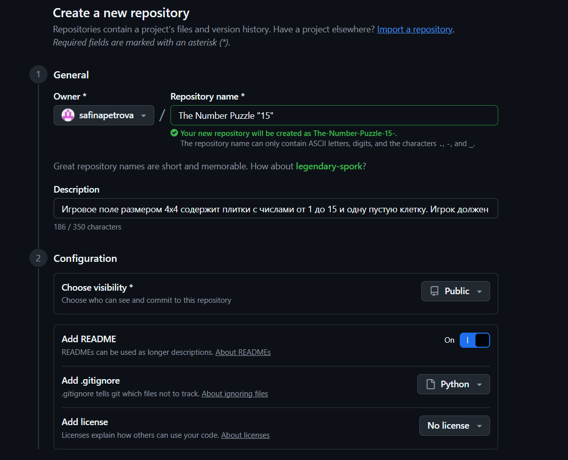
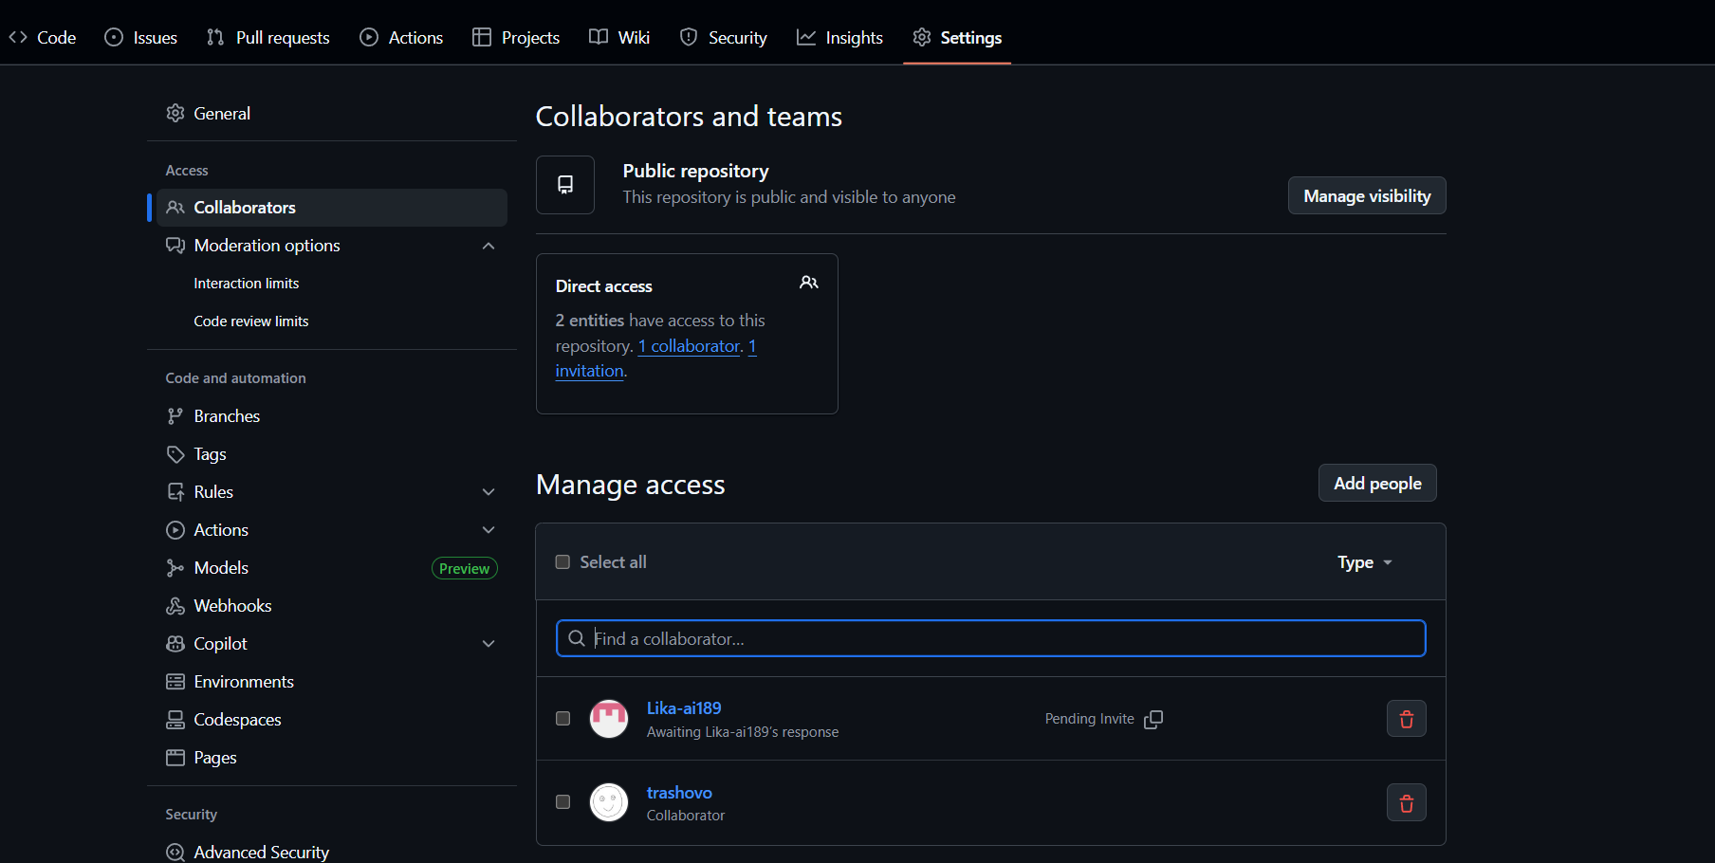
Ход работы в GitHub
1.Создали проект в GitHub
2.Добавляем участников

Slide 9
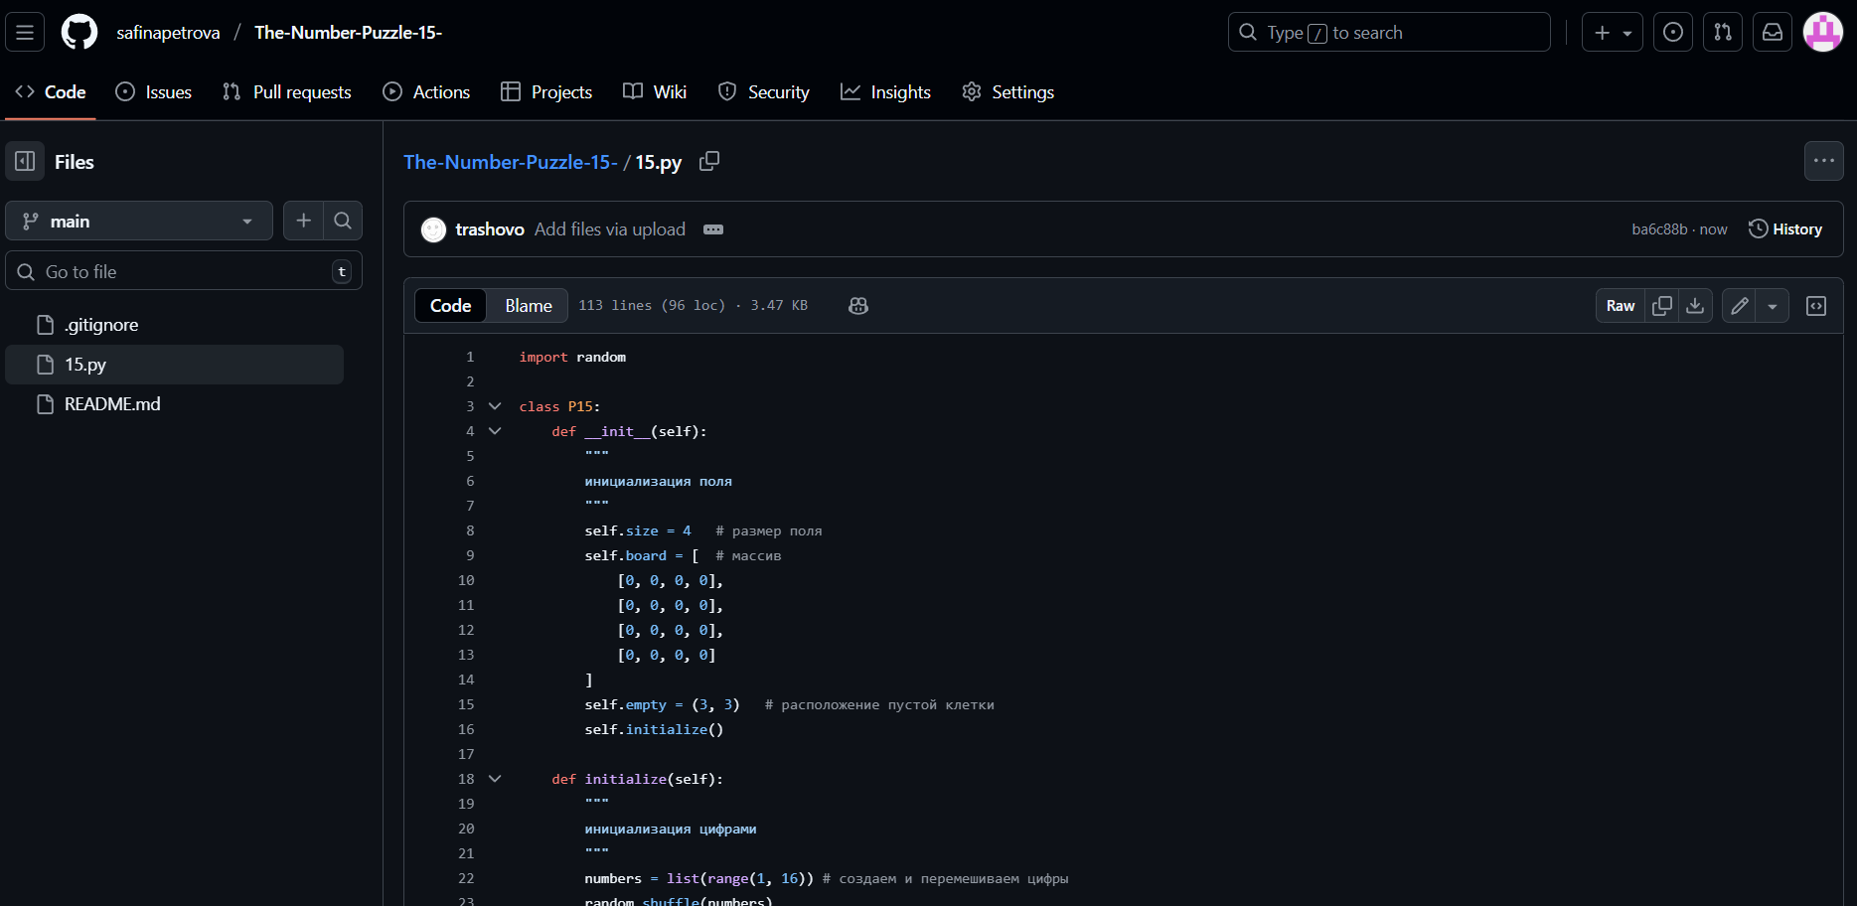
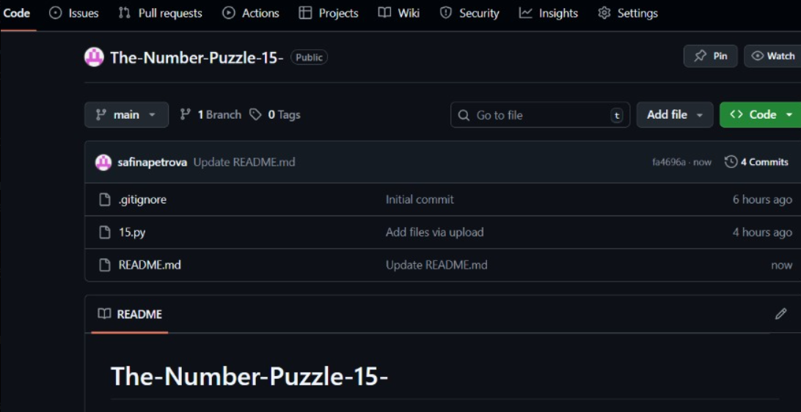
.
3.Прикрепляем код
4.Загружаем файл README

Slide 10
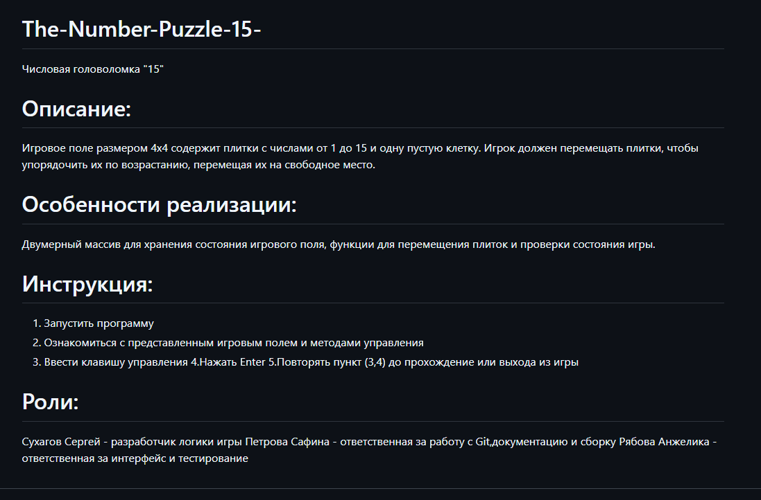
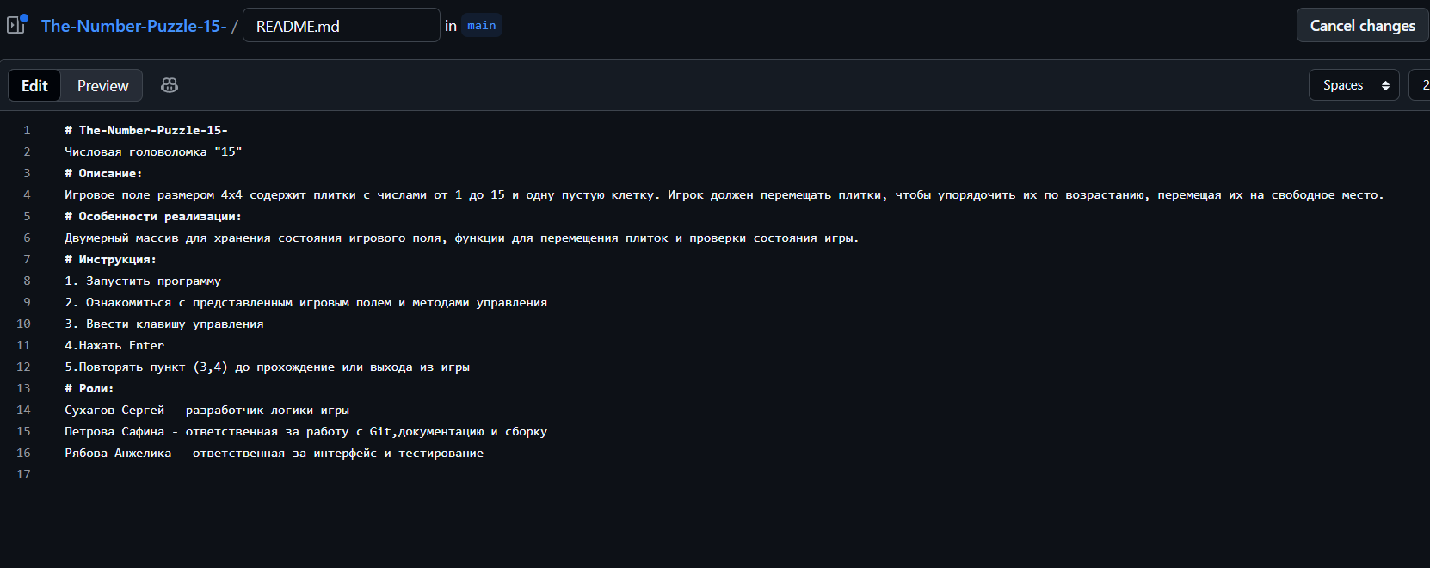
.
5.В README написали описание,инструкцию и роли
6.Сохранили изменения

Slide 11
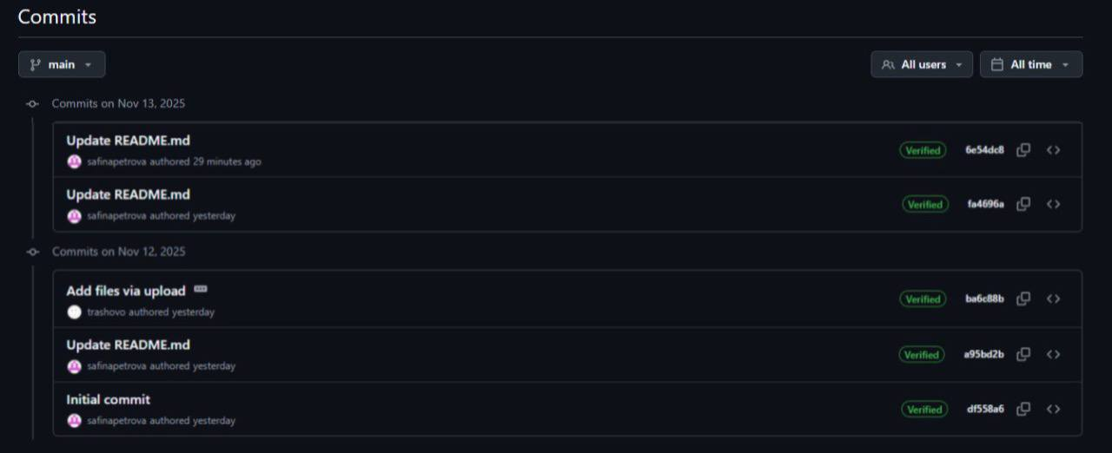
все действия и изменения:

Slide 12
Спасибо за внимание!

